Slide 1
«Игровая среда в группе старшего дошкольного возраста»
Муниципальное дошкольное образовательное учреждение
«Центр развития ребенка № 4 Краснооктябрьского района Волгограда»
Педагог: Шинкевич Татьяна Алексеевна

Slide 2
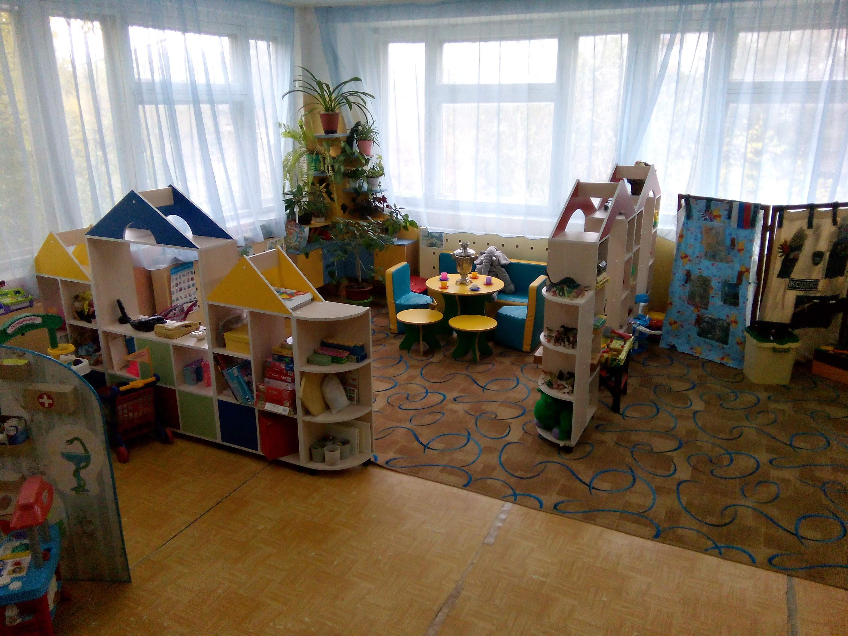
В нашей группе хорошо,
Радостно и весело,
Все мы дружно здесь живем,
И играем, и поём.

Slide 3
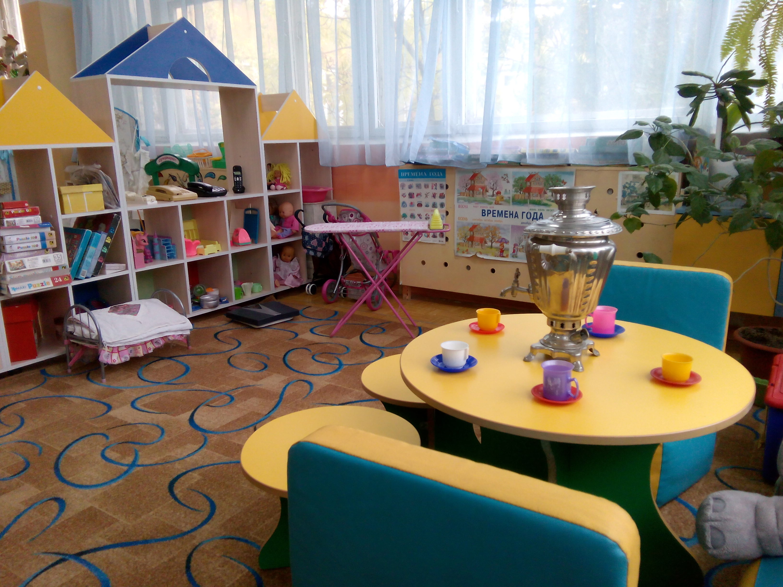
Проходите, проходите, во все стороны смотрите!

Slide 4
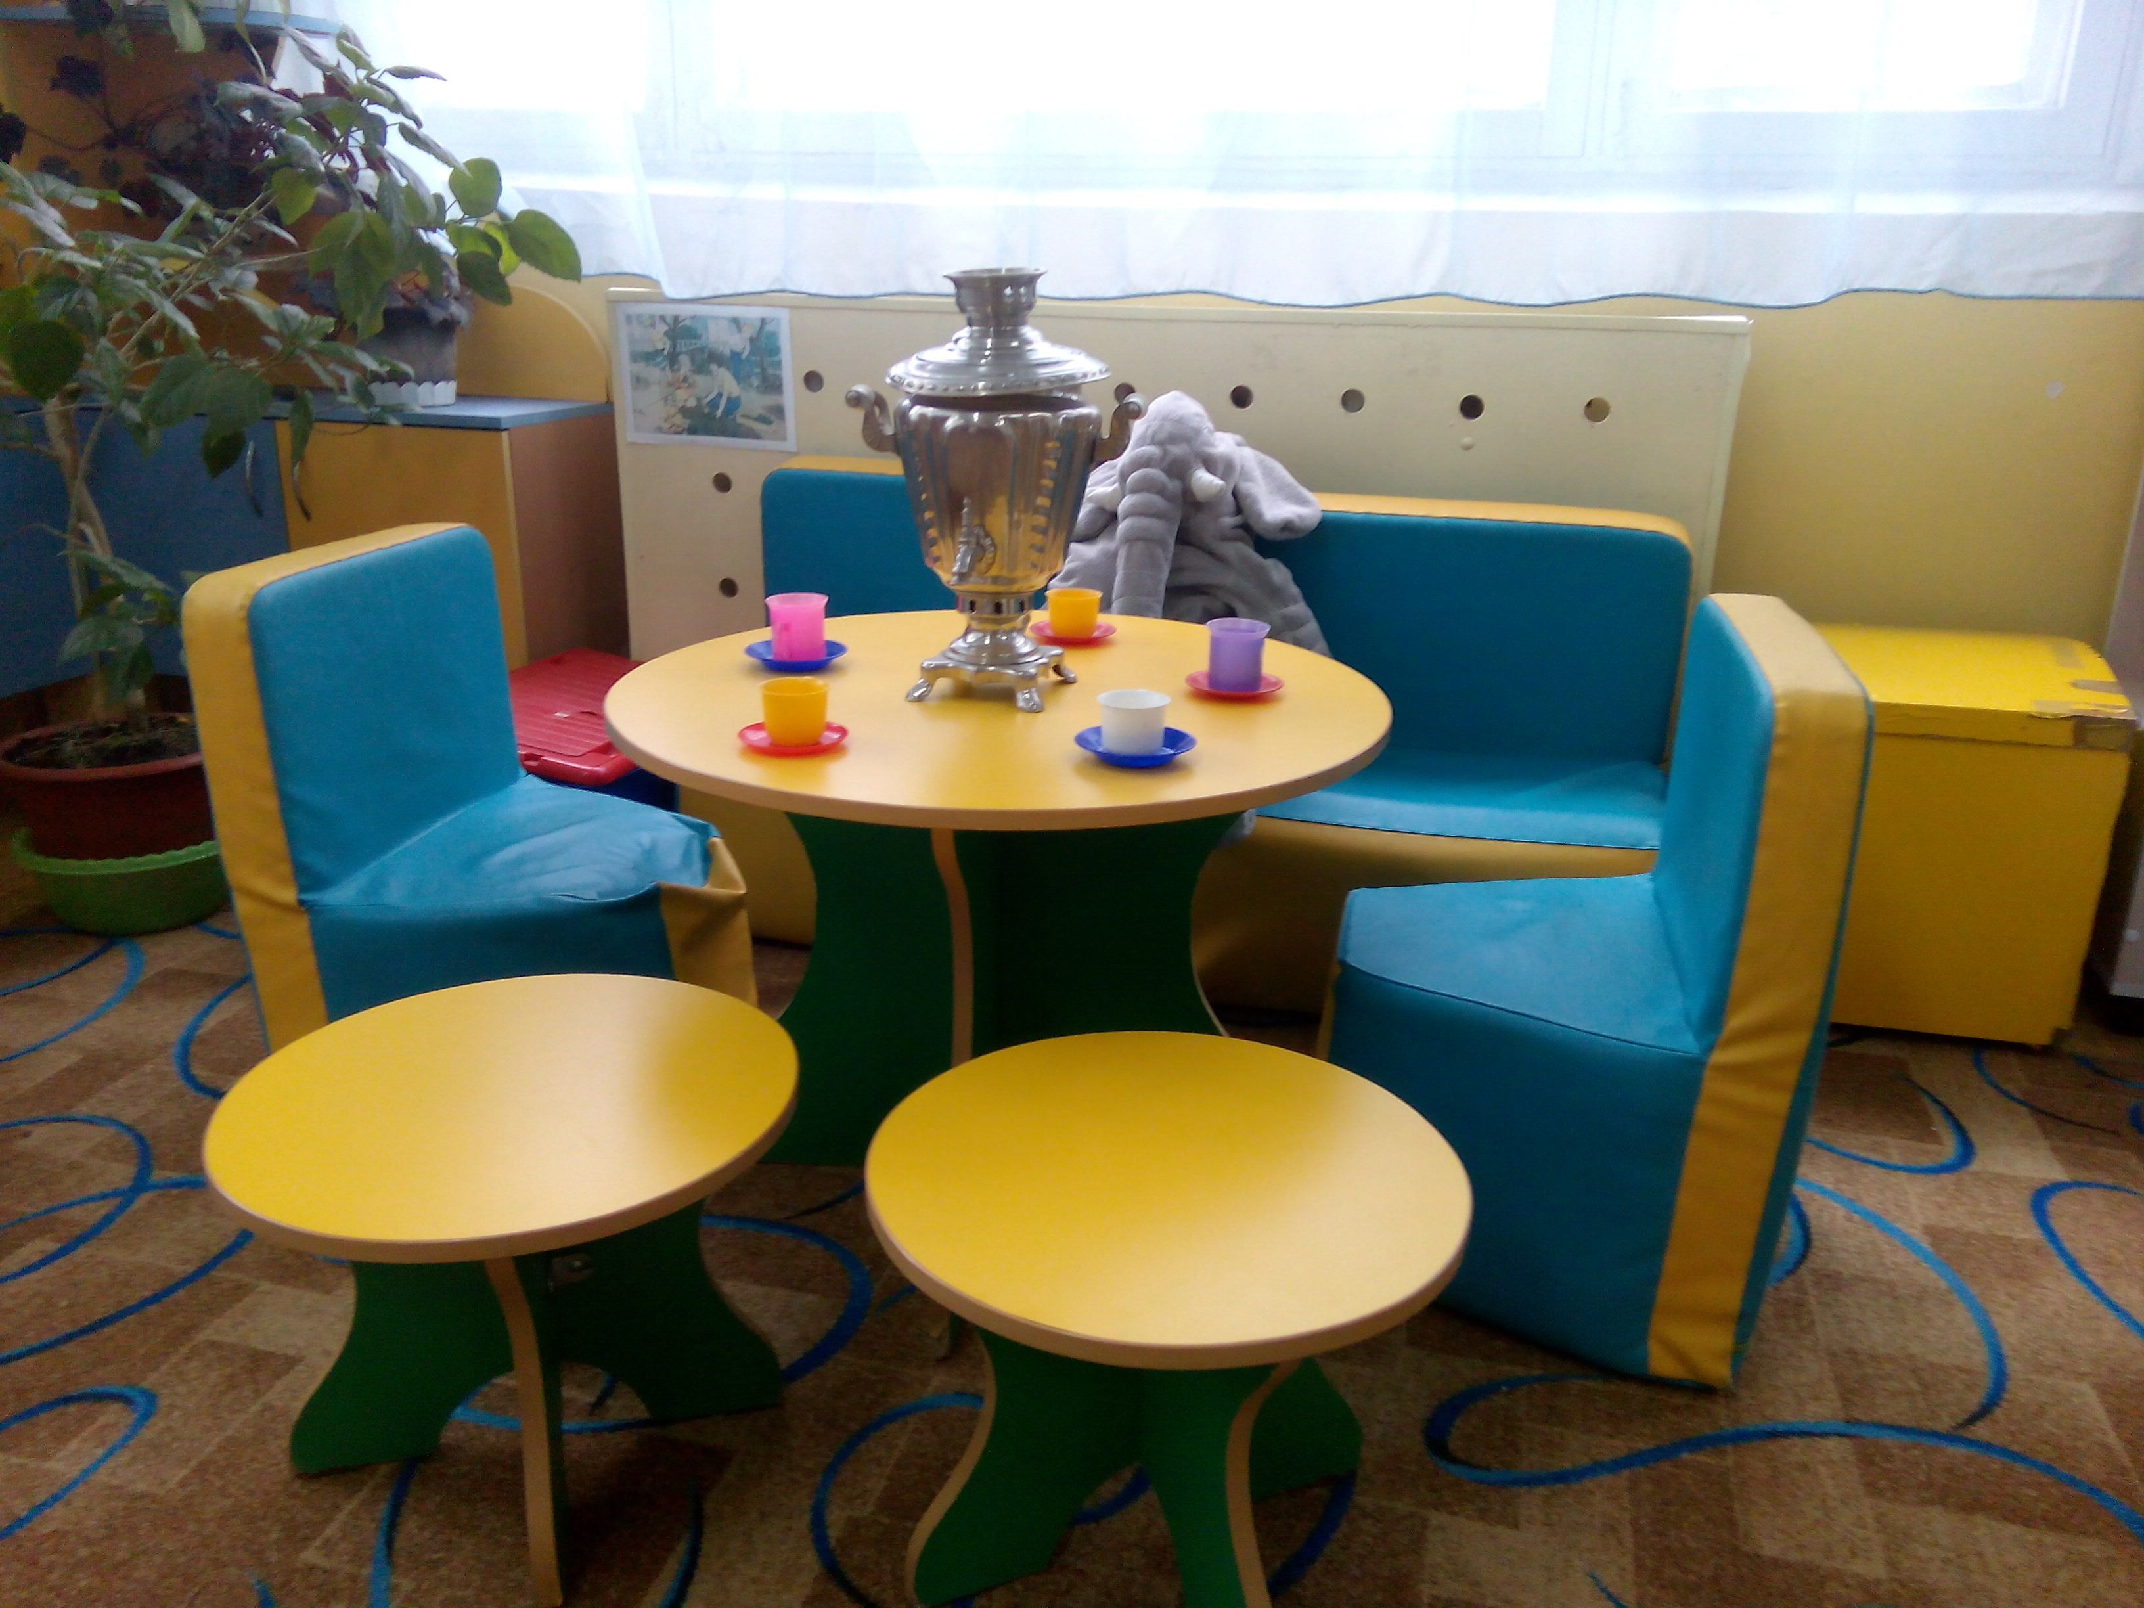
Во всё там можно поиграть!
Но всё же есть ограниченье:
Нельзя шуметь, кричать, скакать!
Играя здесь – имей терпенье!!

Slide 5
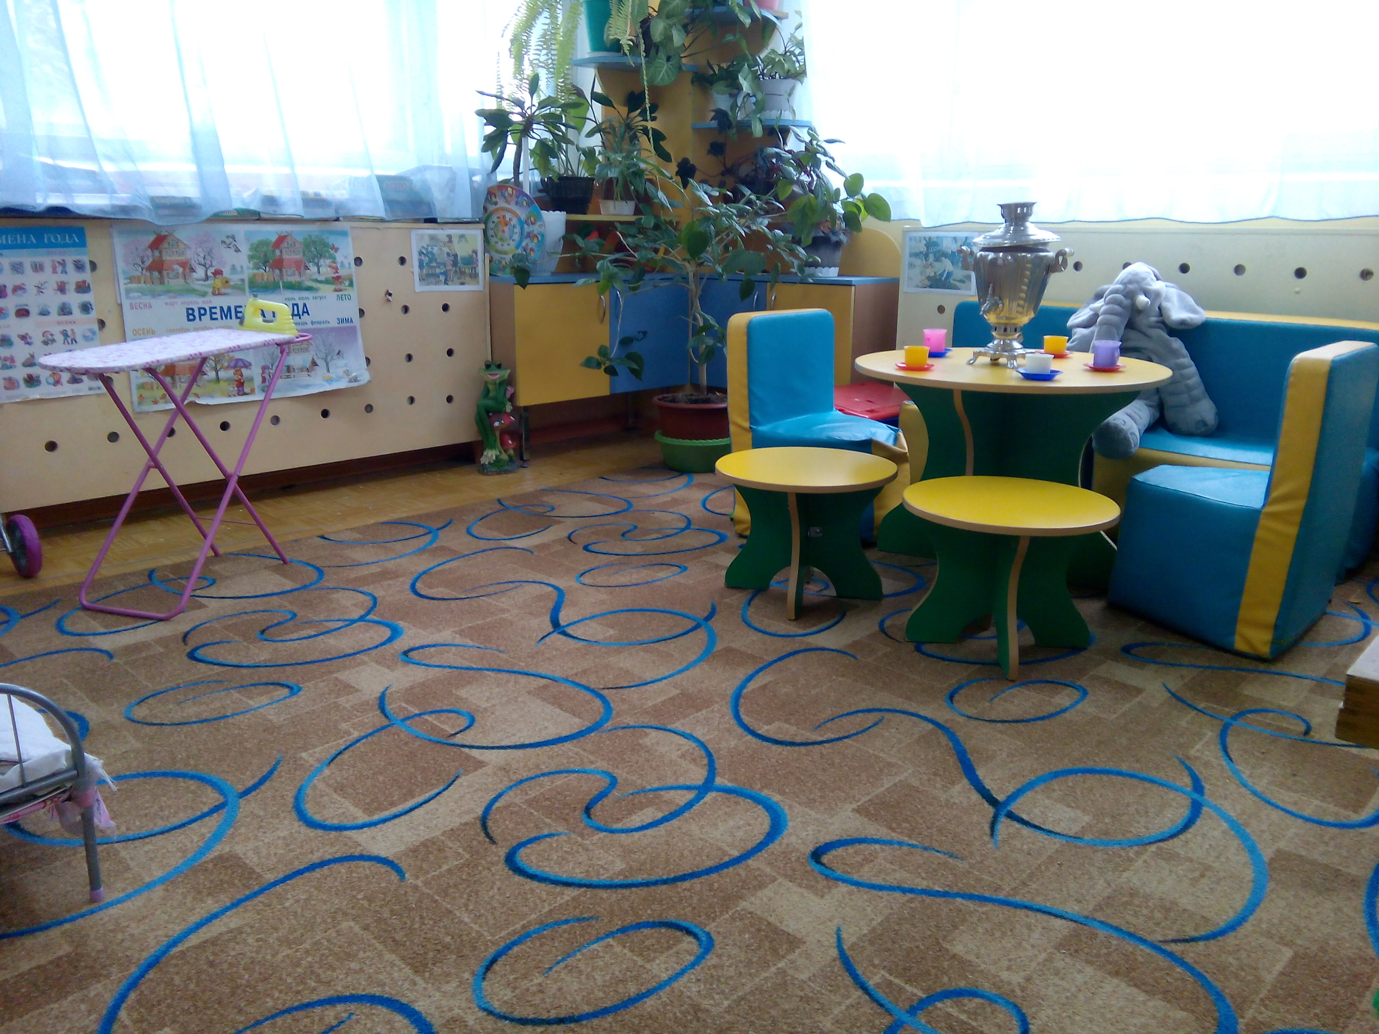
Строим дом, новый дом,
Заживут игрушки в нем!
Вот кирпич. Вот доска.
Черепицы два куска.
В доме — окна, в доме — двери,
Стены — блоки и панели,
Взяли белые мелки,
Побелили потолки.
Кран уходит важный — важный,
На стреле флажок горит.
Дом стоит многоэтажный.
Заходите! Вход открыт!

Slide 6
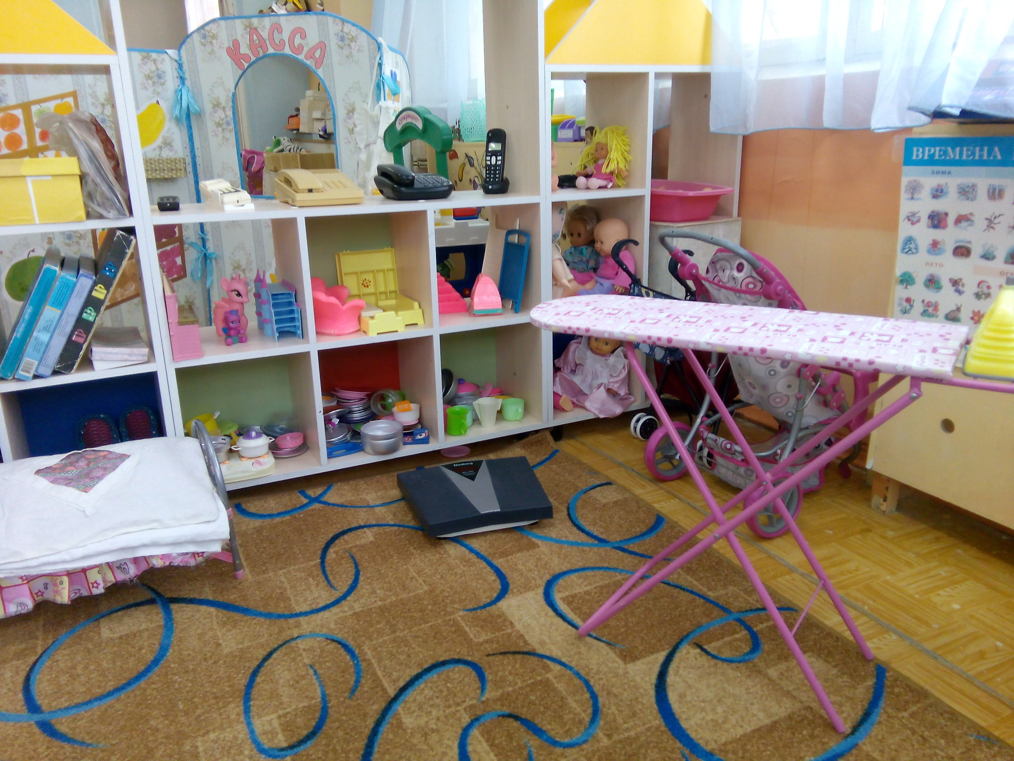
Кто дом из кубков построил,
Уже в нём кукол поселил,
На семьи сам их разделил,
Жилплощадь всю распределил,
И, как сумел, их жизнь устроил!

Slide 7
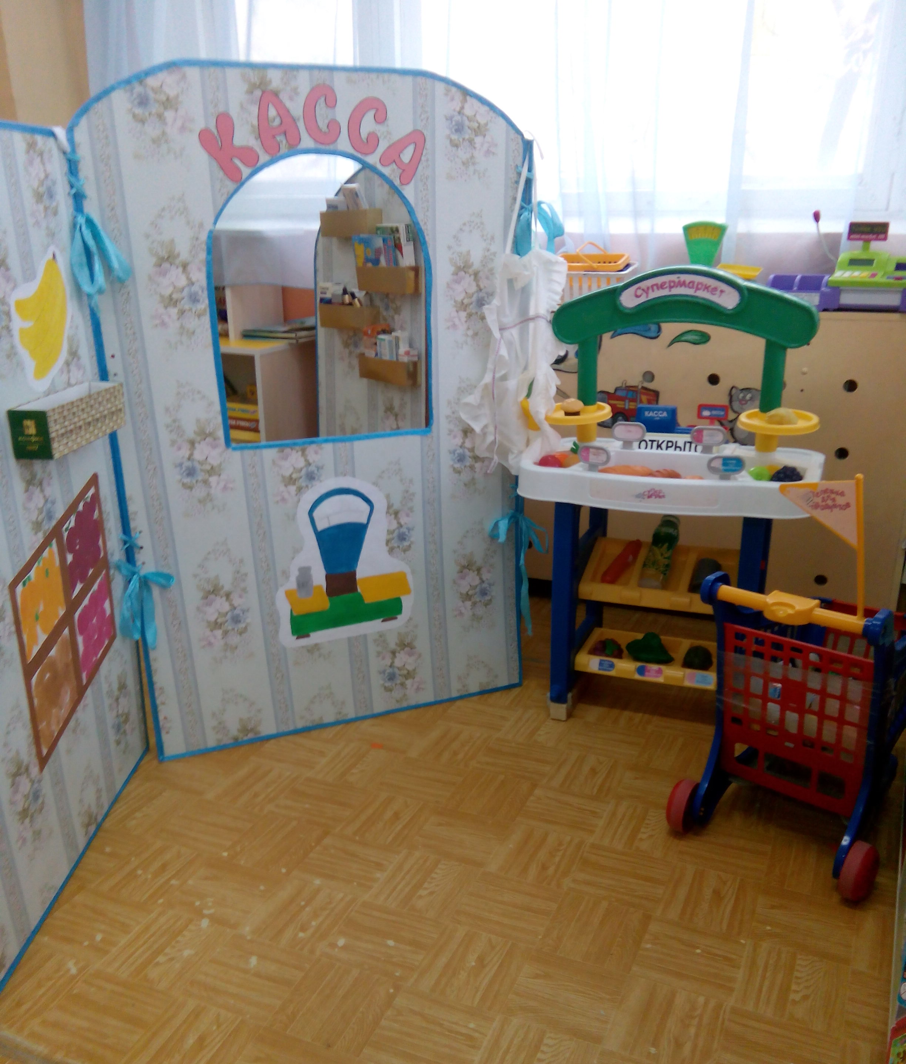
Не в каждом магазине,
Вы сможете купить
И в небольшой корзине
Удачно разместить
Конфеты и бананы,
Машину, капли в нос,
Бульдозеры и краны,
Скамейки и фонтаны
И даже паровоз!

Slide 8
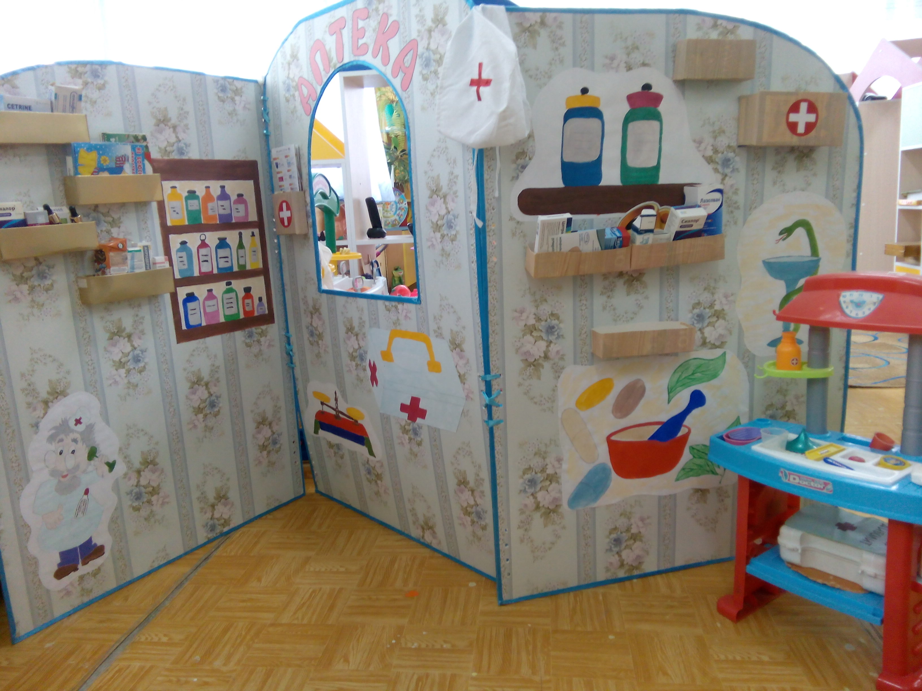
Айболит лечил мартышек,
А Пилюлькин –коротышек!
Мы же лечим всех подряд-
Бегемотиков, бельчат,
Крокодилов и волчат,
И лисят и поросят,
Кукол, рыбок, зайчиков,
Девочек и мальчиков!
Лечим зубки им и глазки,
И наложим им повязки!
И таблеток им дадим,
И микстурой напоим!
Есть у нас бинты и йод.
Приходи, больной народ!
А уж что совсем приятно -
То, что лечим мы БЕСПЛАТНО!

Slide 9
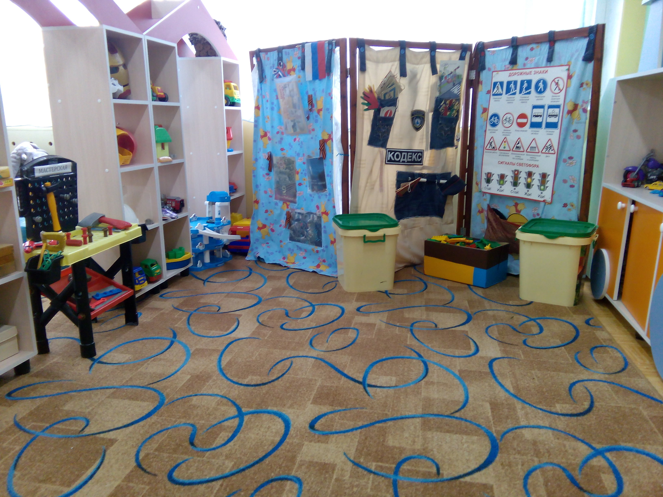
Много игрушек в детском саду,
Наши игрушки стоят на виду:
Кот в сапогах, длинноухие зайки,
И барабан, и балалайки.
Куклы нарядные в косах сидят,
Куклы на зайцев и мишек глядят.
Мы наши игрушки не бьем, не ломаем,
Их у товарищей не отнимаем.
Наши игрушки стоят на виду, –
Все у нас общее в детском саду.

Slide 10
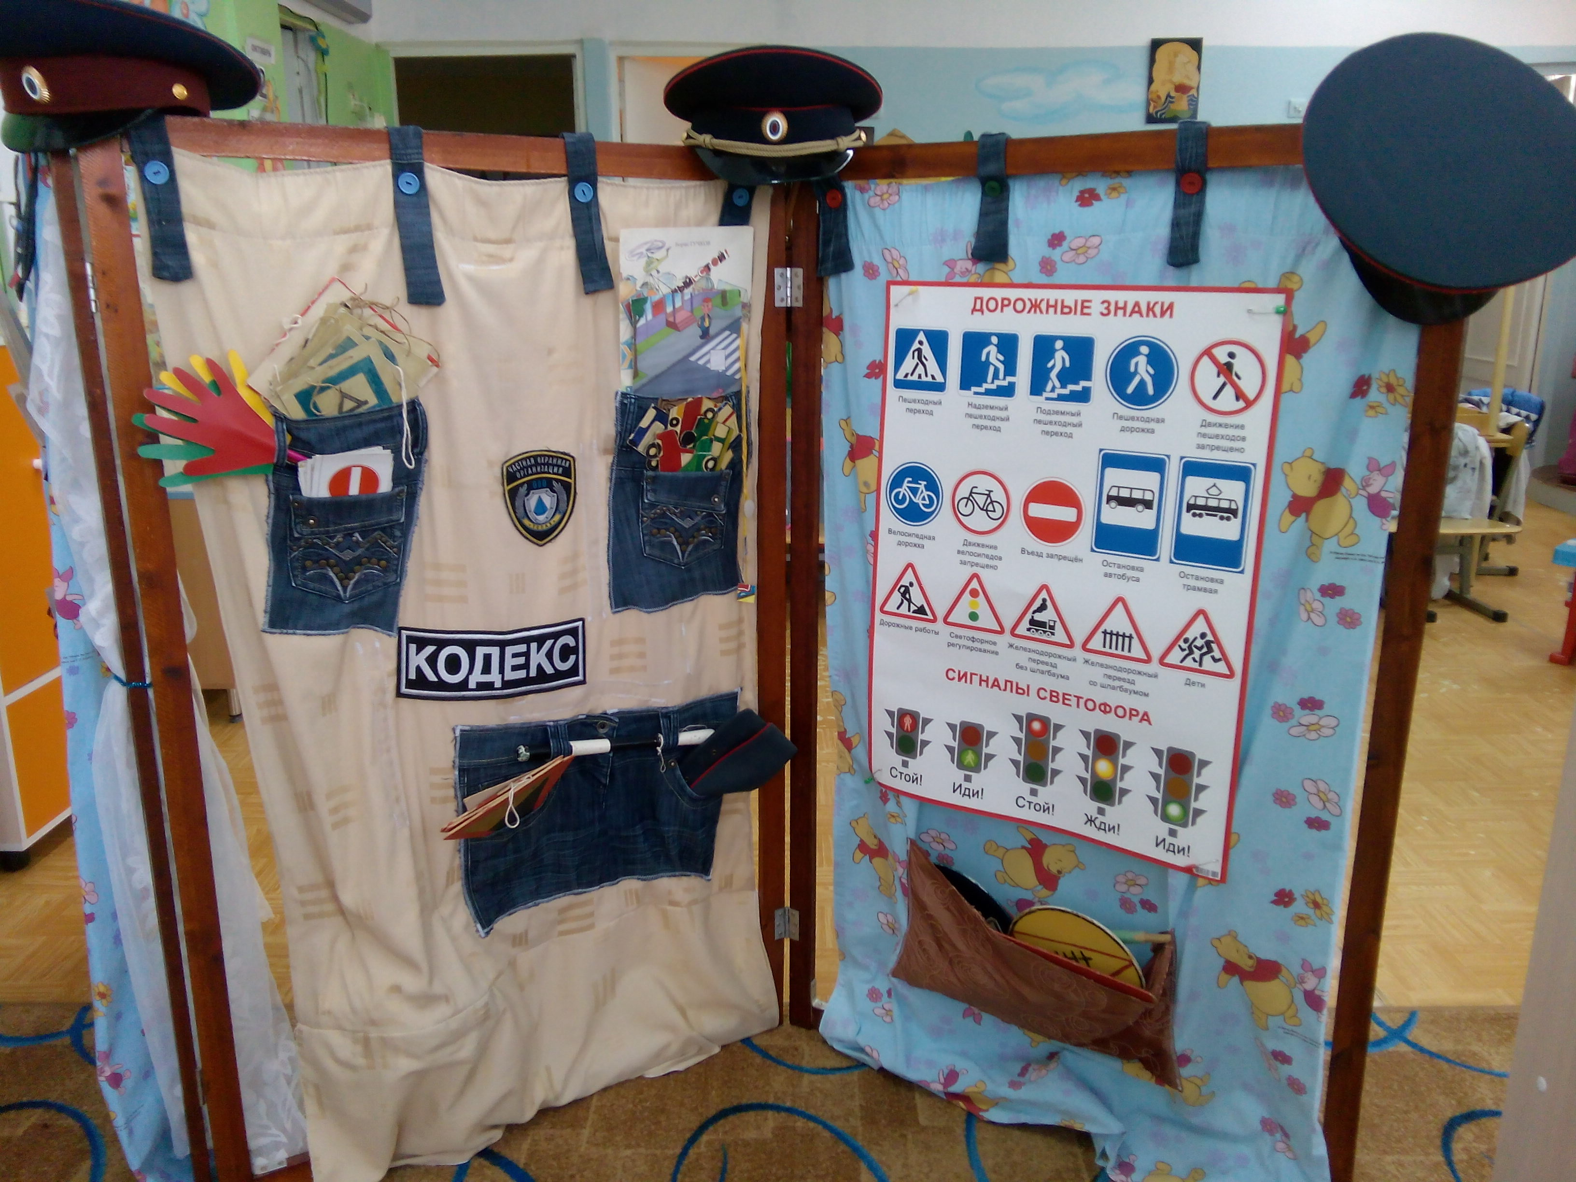
На улице нашей
Машины, машины,
Машины-малютки,
Машины большие.
Эй, машины, полный ход!
Я примерный пешеход!

Slide 11
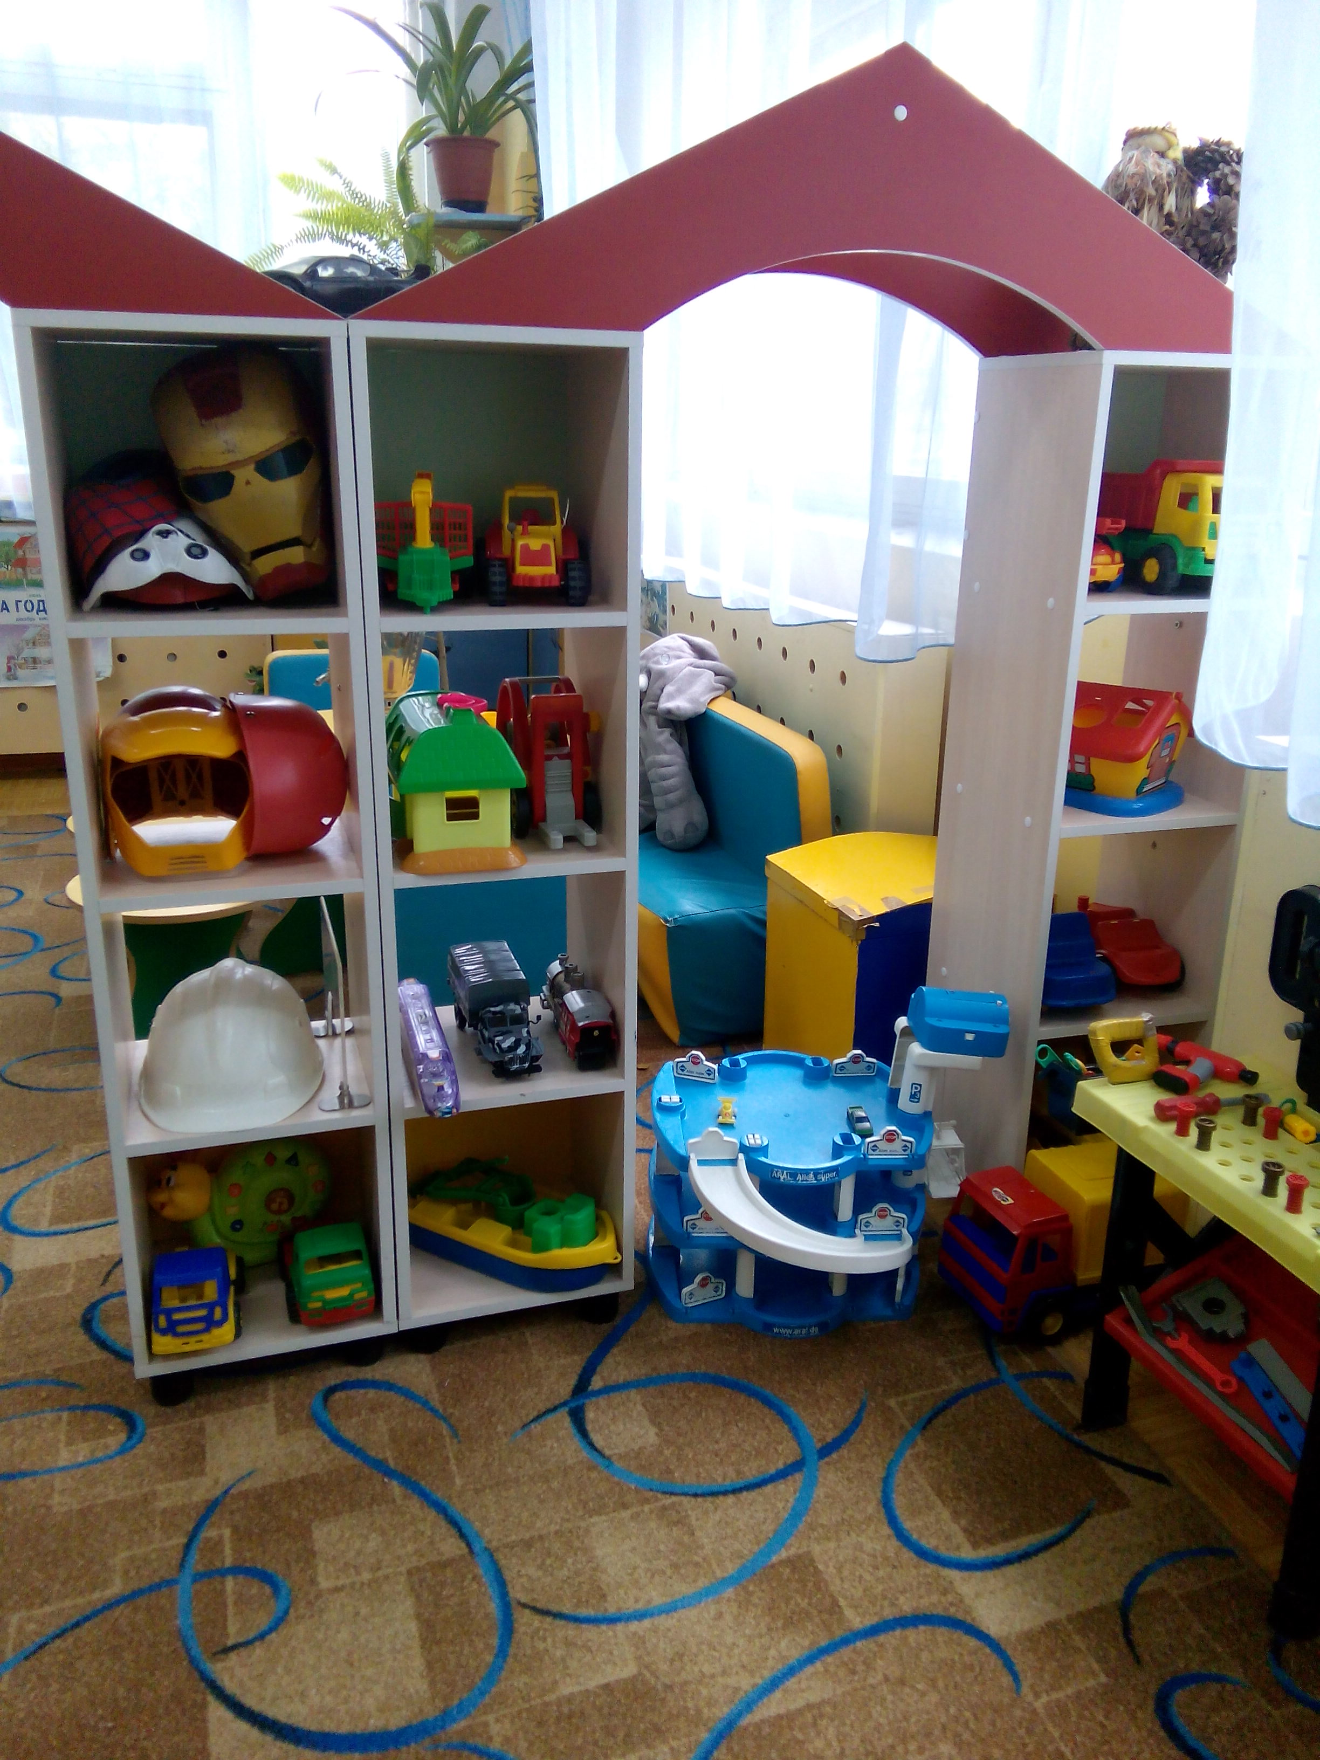
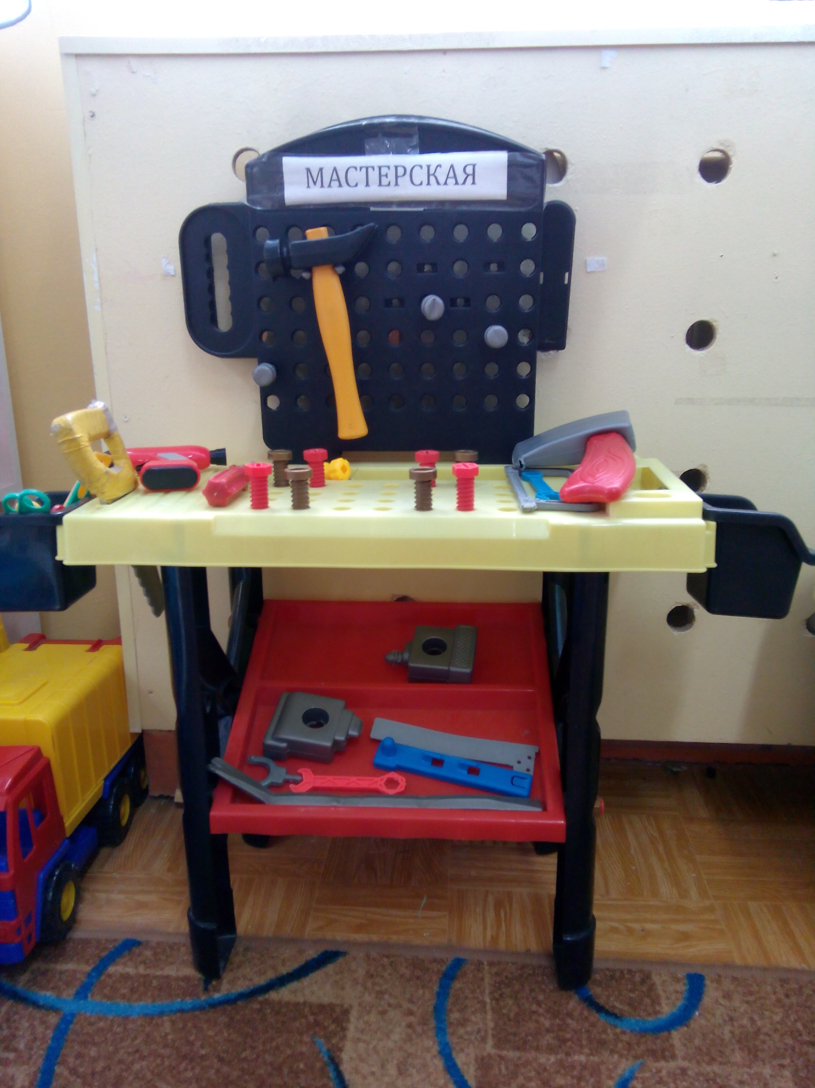
Наш чудесный детский сад –
Это радость для ребят!
Ленты, мячики, машинки,
Разноцветные картинки,
Смех весёлой детворы,
Город сказочной игры!

Slide 12
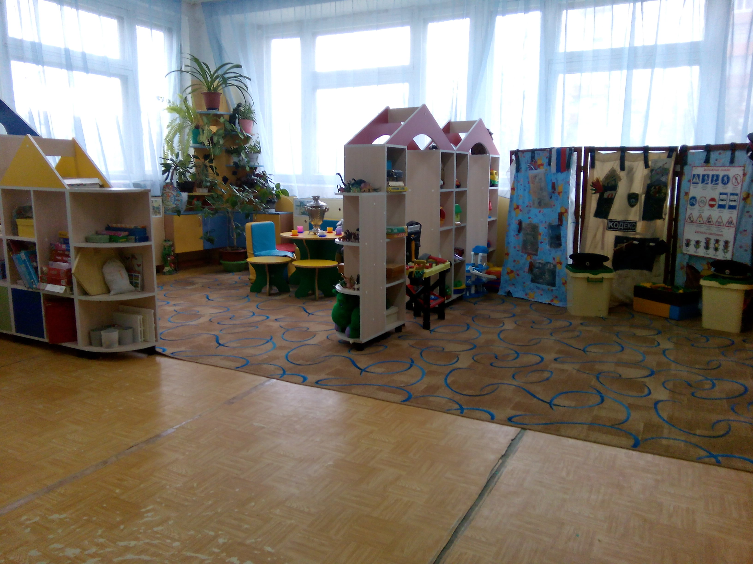
Заглядывайте, куда хотите!
Посмотрите и оцените.

